Slide 1

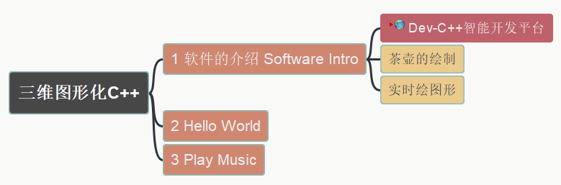
三维图形化C++趣味编程
作者：张新华，黄振昊，张琪曼，黄维康
清华大学出版社
001 – 开篇与环境、工具准备
Xiaoqi Zhao
GitHub: https://github.com/yasenstar/learn_cpp

Slide 2
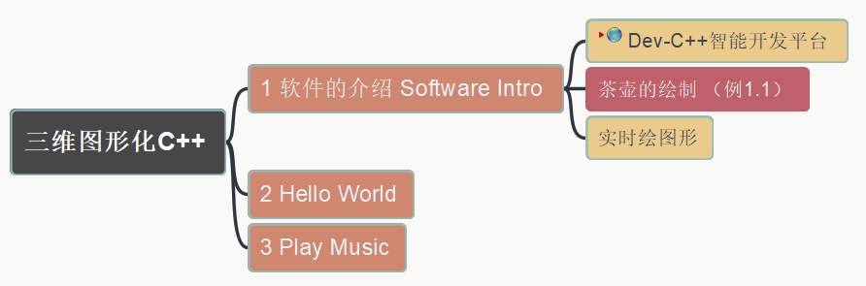
三维图形化C++趣味编程
作者：张新华，黄振昊，张琪曼，黄维康
清华大学出版社
002 – 茶壶的绘制 （例1.1）
Xiaoqi Zhao
GitHub: https://github.com/yasenstar/learn_cpp

Slide 3
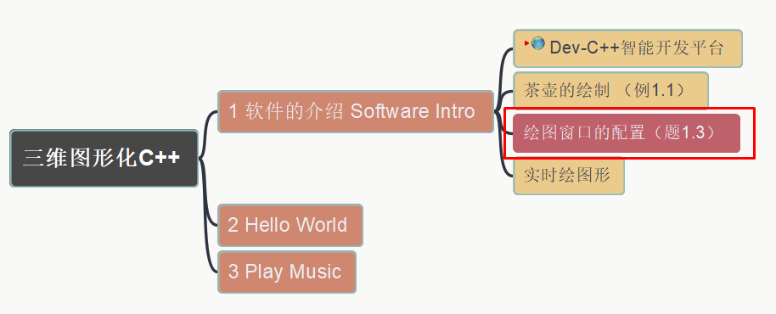
三维图形化C++趣味编程
作者：张新华，黄振昊，张琪曼，黄维康
清华大学出版社
003 – 绘图窗口的配置（题1.3）
Xiaoqi Zhao
GitHub: https://github.com/yasenstar/learn_cpp

